Slide 1


202X
科技创新驱动新质生产力发展
汇报人
AiPPT
时间
20XX.XX
Notes:
202X 汇报人时间科技创新驱动新质生产力发展AiPPT20XX.XX

Slide 2
新质生产力的时代内涵
01
科技创新的海淀实践
目 录
02
发展中的辩证思考
C O N T E N T S
03
党员的使命担当
04
Notes:
C O N T E N T S01020304目 录新质生产力的时代内涵科技创新的海淀实践发展中的辩证思考党员的使命担当

Slide 3
01
新质生产力的时代内涵
Notes:
01新质生产力的时代内涵

Slide 4
理论源头与核心特征
1.1.※※※※※提出的发展新方向
科技创新的核心引擎作用
※※※※※※创造性提出的新质生产力理念，就像一盏明灯照亮了中国经济转型升级的道路。这个融合了高科技、高效能、高质量"三高"特征的新概念，正在重新定义我们的生产方式，它不仅是理论创新，更是推动中国式现代化建设的实践指南。
当人工智能技术开始帮医生写病历、让消防车跑得更快时，我们真切感受到科技创新就是新质生产力的心脏。这些改变生活的技术突破，正在重塑各个产业的面貌，就像给传统经济装上了涡轮增压器，让发展速度和质量都迈上新台阶。
Notes:
※※※※※※创造性提出的新质生产力理念，就像一盏明灯照亮了中国经济转型升级的道路。这个融合了高科技、高效能、高质量"三高"特征的新概念，正在重新定义我们的生产方式，它不仅是理论创新，更是推动中国式现代化建设的实践指南。1.1.※※※※※提出的发展新方向理论源头与核心特征当人工智能技术开始帮医生写病历、让消防车跑得更快时，我们真切感受到科技创新就是新质生产力的心脏。这些改变生活的技术突破，正在重塑各个产业的面貌，就像给传统经济装上了涡轮增压器，让发展速度和质量都迈上新台阶。科技创新的核心引擎作用

Slide 5

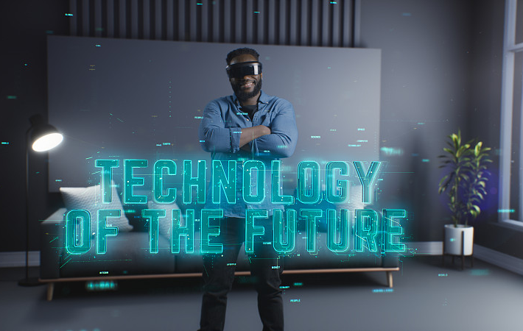
现实价值与民生意义
高质量发展的金钥匙
美好生活的科技注脚
新质生产力最动人的地方，是它让经济增长和民生改善形成了良性循环。通过云知声AI病历这样的创新，我们既看到了医疗效率的提升，更感受到了科技带给普通人的温暖，这正是高质量发展的生动诠释。
从能自动调节温度的智能家居，到量身定制的AI教育助手，这些创新都在告诉我们：新质生产力的终极目标，就是让科技成为提升幸福感的"神奇画笔"，在每个人的生活画卷上描绘出更美好的图景。
Notes:
新质生产力最动人的地方，是它让经济增长和民生改善形成了良性循环。通过云知声AI病历这样的创新，我们既看到了医疗效率的提升，更感受到了科技带给普通人的温暖，这正是高质量发展的生动诠释。高质量发展的金钥匙现实价值与民生意义从能自动调节温度的智能家居，到量身定制的AI教育助手，这些创新都在告诉我们：新质生产力的终极目标，就是让科技成为提升幸福感的"神奇画笔"，在每个人的生活画卷上描绘出更美好的图景。美好生活的科技注脚

Slide 6
02
科技创新的海淀实践
Notes:
02科技创新的海淀实践

Slide 7
城市治理的智能升级
01
会思考的"城市大脑"
02
争分夺秒的"消防大脑"
海淀区的"城市大脑"就像给城市装上了智慧中枢，它能实时感知交通脉搏、预测突发情况，让红绿灯都变得会"思考"。这种将数据转化为决策能力的创新，正在重新定义现代城市治理的智慧标准。
当AI把消防响应时间从15分钟压缩到9.6分钟，每个节省的5.4分钟都可能挽救更多生命。这不仅是技术的胜利，更是"人民至上"理念的科技表达，让我们看到技术温度的最美模样。
Notes:
0102会思考的"城市大脑"海淀区的"城市大脑"就像给城市装上了智慧中枢，它能实时感知交通脉搏、预测突发情况，让红绿灯都变得会"思考"。这种将数据转化为决策能力的创新，正在重新定义现代城市治理的智慧标准。城市治理的智能升级争分夺秒的"消防大脑"当AI把消防响应时间从15分钟压缩到9.6分钟，每个节省的5.4分钟都可能挽救更多生命。这不仅是技术的胜利，更是"人民至上"理念的科技表达，让我们看到技术温度的最美模样。

Slide 8
产业变革的创新图谱
未来产业的策源地
百度无人车在海淀街头自如穿行，清华"太极"芯片实现换道超车，这些突破就像播撒未来的种子。海淀正在用科技创新搭建通往未来的桥梁，让想象逐步变成触手可及的现实。
传统产业的新生记
AI兽医助手让养殖场变得更"聪明"，智能算法给古老文物做"体检"，这些创新证明：新质生产力不是要取代传统产业，而是给它们插上重生的翅膀，让老树开出更灿烂的科技之花。
Notes:
百度无人车在海淀街头自如穿行，清华"太极"芯片实现换道超车，这些突破就像播撒未来的种子。海淀正在用科技创新搭建通往未来的桥梁，让想象逐步变成触手可及的现实。未来产业的策源地产业变革的创新图谱AI兽医助手让养殖场变得更"聪明"，智能算法给古老文物做"体检"，这些创新证明：新质生产力不是要取代传统产业，而是给它们插上重生的翅膀，让老树开出更灿烂的科技之花。传统产业的新生记

Slide 9
03
发展中的辩证思考
Notes:
03发展中的辩证思考

Slide 10

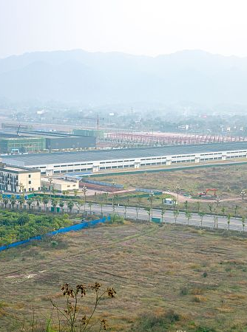

机遇与挑战并存
打开发展的新天地
新质生产力就像打开了一扇机遇之窗：它创造着年薪百万的AI训练师新职业，催生出智慧医疗等新业态，让经济增长有了更多可能性。这些创新正在编织着一张充满希望的未来经济网络。
直面成长的烦恼
当我们在享受AI便利时，也要清醒看到：数据安全就像数字时代的"防盗门"，算法偏见可能成为隐形的"不公※秤"，这些挑战提醒我们，科技创新需要配好"刹车片"才能行稳致远。
Notes:
新质生产力就像打开了一扇机遇之窗：它创造着年薪百万的AI训练师新职业，催生出智慧医疗等新业态，让经济增长有了更多可能性。这些创新正在编织着一张充满希望的未来经济网络。打开发展的新天地机遇与挑战并存当我们在享受AI便利时，也要清醒看到：数据安全就像数字时代的"防盗门"，算法偏见可能成为隐形的"不公※秤"，这些挑战提醒我们，科技创新需要配好"刹车片"才能行稳致远。直面成长的烦恼

Slide 11
创新与治理同行
构建规则的安全网
企业的责任担当
国家出台的AI管理办法、北京建设的治理试验区，就像给快速奔跑的科技创新系上了"安全带"。这种既鼓励探索又划定红线的智慧，展现了中国特色的科技治理之道。
百度成立科技伦理委员会的做法告诉我们：真正的科技领军企业，既要当创新的"急先锋"，也要做伦理的"守门人"。这种双轮驱动的发展观，正是新质生产力健康成长的保证。
Notes:
国家出台的AI管理办法、北京建设的治理试验区，就像给快速奔跑的科技创新系上了"安全带"。这种既鼓励探索又划定红线的智慧，展现了中国特色的科技治理之道。构建规则的安全网创新与治理同行百度成立科技伦理委员会的做法告诉我们：真正的科技领军企业，既要当创新的"急先锋"，也要做伦理的"守门人"。这种双轮驱动的发展观，正是新质生产力健康成长的保证。企业的责任担当

Slide 12
04
党员的使命担当
Notes:
04党员的使命担当

Slide 13
党建引领创新路
红色引擎的驱动力
攻坚克难的先锋队
海淀区"党建入章"的创新实践，把党组织的政治优势转化为了科技创新的制度优势。就像给科研战舰装上了精准导航系统，确保创新航程始终沿着正确方向破浪前行。
在科技企业里，党员技术攻关小组就像创新的"特种部队"，他们带头突破"卡脖子"技术的身影，生动诠释着什么是"把论文写在祖国大地上"的科研担当。
Notes:
红色引擎的驱动力海淀区"党建入章"的创新实践，把党组织的政治优势转化为了科技创新的制度优势。就像给科研战舰装上了精准导航系统，确保创新航程始终沿着正确方向破浪前行。党建引领创新路攻坚克难的先锋队在科技企业里，党员技术攻关小组就像创新的"特种部队"，他们带头突破"卡脖子"技术的身影，生动诠释着什么是"把论文写在祖国大地上"的科研担当。

Slide 14

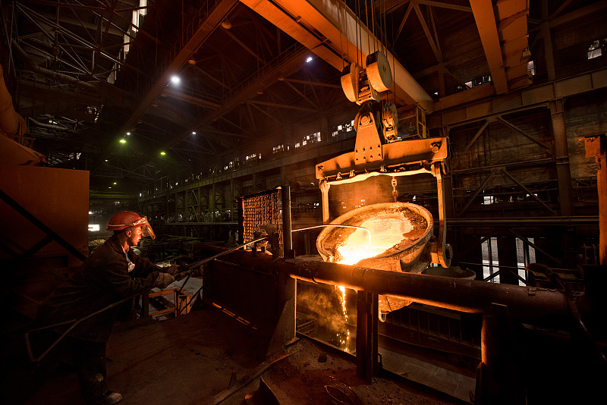
争做时代弄潮儿
克服本领恐慌
在这个技术日新月异的时代，党员干部带头学※AI知识的样子特别美。就像先学游泳再下海，只有自己先成为懂技术的"内行人"，才能更好带领群众拥抱创新浪潮。
实干铸就辉煌
从实验室里的技术攻关，到生产线上的工艺改良，每个岗位都能成为发展新质生产力的舞台。党员干部正在用"干一行、爱一行、精一行"的工匠精神，书写着属于这个时代的创新故事。
Notes:
在这个技术日新月异的时代，党员干部带头学※AI知识的样子特别美。就像先学游泳再下海，只有自己先成为懂技术的"内行人"，才能更好带领群众拥抱创新浪潮。克服本领恐慌争做时代弄潮儿从实验室里的技术攻关，到生产线上的工艺改良，每个岗位都能成为发展新质生产力的舞台。党员干部正在用"干一行、爱一行、精一行"的工匠精神，书写着属于这个时代的创新故事。实干铸就辉煌

Slide 15
202X
谢谢大家
汇报人
AiPPT
时间
20XX.XX
Notes:
202X 汇报人时间谢谢大家AiPPT20XX.XX

